Slide 1

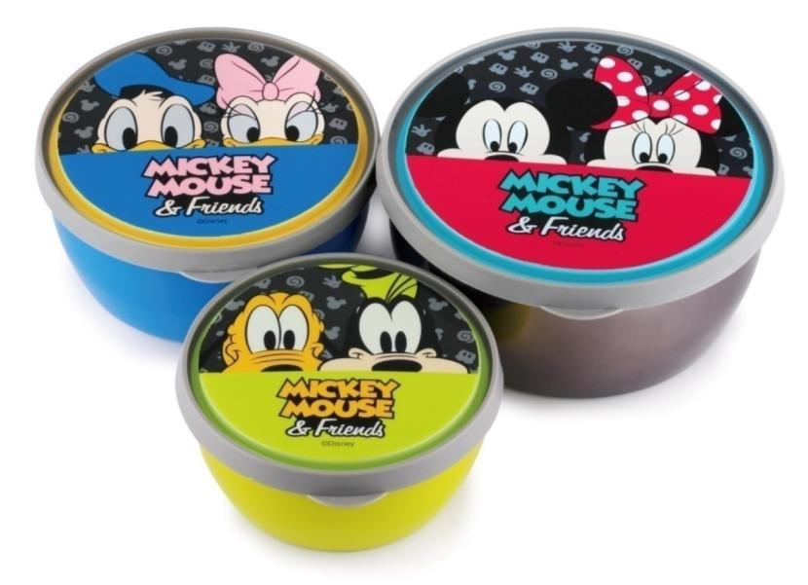
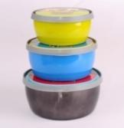
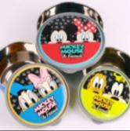
米奇乐满氛
不锈钢碗三件套
市场参考价：118.00
批发价：36.00
DSM-3058
大：16×16×8cm 900mL
中：14×14×7cm 600mL
小：12×12×6cm 350mL
材质：PP+不锈钢 装箱明细：36pcs/箱
采用优质不锈钢材质，色泽鲜亮、且不生锈、真正安全、卫生、耐用、而且美观大方。三种不同规格满足不同需要，食品分开存放，不窜味更美味。产品可叠加放置，是节省空间的好帮手。

